Slide 1
Локальные компьютерные сети
Выполнила студентка III курса
ГБОУ СПО Баймакский сельскохозяйственный техникум Нигматуллина А.

Slide 2
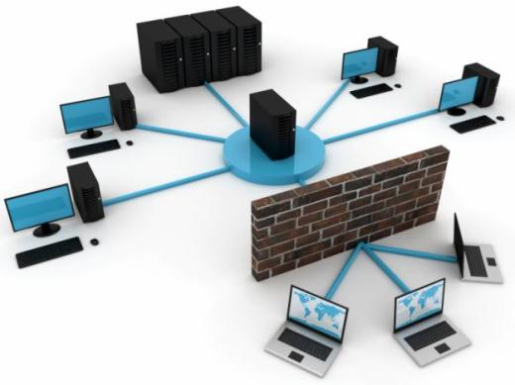
Локальные сети - это сети, состоящие из близко расположенных компьютеров, чаще всего находящихся в одной комнате, в одном здании или в близко расположенных зданиях .
Локальные сети, охватывающие некое предприятие или фирму и объединяющие разнородные вычислительные ресурсы в единой среде, называют КОРПОРОТИВНЫМИ.

Slide 3
Работа локальной сети
Функционирование любой локальной сети основано на следующем принципе:
каждая из машин, включенных в сеть, имеет свой собственный номер(идентификатор);
информация от конкретной ЭВМ поступает в сеть в виде отдельных пакетов;
пакет всегда имеет информацию о том, для какой машины он предназначен, и свободно перемещается по сети.
Его часть с адресом сравнивается с идентификатором каждой ЭВМ и в случаи совпадения сообщение принимается. Если пакет так и не нашел адресата, то через определенное время он уничтожается.

Slide 4
Эффективность использования локальной сети
Применение локальной сети дает возможность существенно повысить производительность труда сотрудников учреждений и организаций в целом не менее чем в 2 раза.
В литературе приводятся многочисленные факты из опыта работы зарубежных фирм приблизительно такого содержания: пять сотрудников, работая в локальной сети, за несколько дней выполнили тот же объем работы, который до этого за несколько недель выполняли 25 человек.

Slide 5
Сетевые операционные системы
Сетевые операционные системы помогают осуществлять основные работы, производимые в сети, а именно:
файловая поддержка(создание, разделение и поиск файлов);
коммуникация(все, что происходит при взаимообмене данными);
услуги поддержки оборудования.
Каждая локальная вычислительная система работает под управлением распределенной операционной системы, которая и занимается распределением ресурсов и обменом между компьютерами; все работы сетевых операционных систем основаны на общих фундаментальных принципах.

Slide 6
Сетевые приложения
Сейчас в локальных вычислительных сетях для формирования баз данных применяют два типа: файл-сервер и клиент-сервер.
Архитектура файл-сервер предполагает устанавливать на рабочих станциях известные системы управления базами данных, которые используют общую базу данных на файл-сервер.

Slide 7
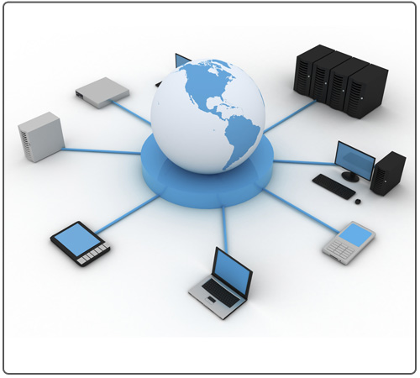
Глобальные сети
Пользователь глобальной сети получает доступ к практически неограниченным информационным ресурсам всего мира, причем основная часть этих ресурсов предоставляется бесплатно.

Slide 8
Передача данных между ЭВМ в глобальной сети
Современные сети ЭВМ достаточно сложны. Чтобы представить структуру такой сети, достаточно взять карту железных и автомобильных дорог, например, европейской части России. Каждая такая ЭВМ выполняет в сети две функции - выбор маршрута, направления передачи сообщения, в том числе в зависимости от загрузки каналов.

Slide 9
Разновидности глобальных сетей
В настоящее время в мире существует значительное количество различных глобальных сетей, действующих в соответствии с различными протоколами.
Для связи таких сетей разработаны специальные протоколы-шлюзы, позволяющие передавать данные, информацию из одной сети в другую.
Крупнейшей глобальной информационной системой является сеть Internet, которая в действительности не имеет определенной организационной структуры и представляет собой некий конгломерат самостоятельных компьютерных сетей, созданных усилиями различных правительств, научных коммерческих и некоммерческих организаций

Slide 10
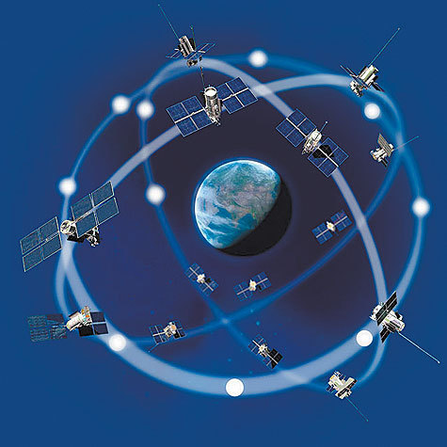
Использование спутниковой связи
Быстрый рост числа пользователей глобальной сети за последние несколько лет привел к тому, что применяемые для передачи данных телефонные сети уже не справляются со всеми объемом передаваемой информации.

Slide 11
Особенности глобальной сети
Подобные сети, кроме того, что они охватывают очень большие территории, имеют и ряд других по сравнению с ЛС особенностей:
Глобальные сети, так уж исторически сложилось, часто используют в качестве каналов связи телефонные линии, а это относительно медленные каналы с высоким уровнем ошибок.
ЭВМ (ПЭВМ)подключается к каналам связи с помощью специальных устройств, называемых модемами.
Конфигурация таких сетей может быть различной и в отличие от ЛС- нерегулярной.

Slide 12
Использованая литература
В.Ф. ЛЯХОВИЧ «Основы Информатики», 2001 г.
С.В. КИСЕЛЕВ, В.П. КУРАТОВ «Оператор ЭВМ» 2003 Г.

Slide 13
Благодарю за внимание

